Slide 1


Slide 2




D’où venons-nous et où allons-nous ?
Sujet 3

Slide 3
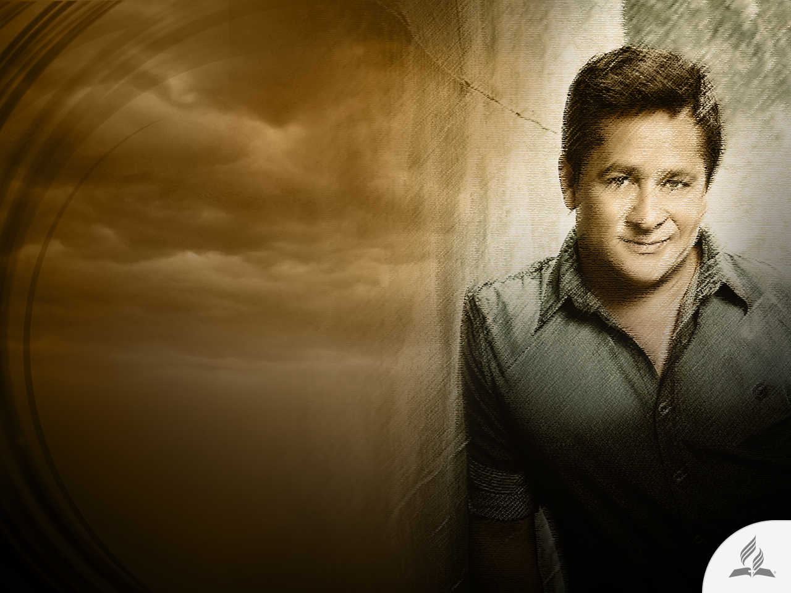
La ballade du chanteur brésilien Léonardo
Je ne sais où je vais, Peut-être n’arriverai-je jamais à rien, Ma vie suit le soleil, Dans le vaste horizon, Je ne sais même pas qui je suis…

Slide 4

Des questions importantes sur la vie
Beaucoup d’hommes et de femmes se posent les mêmes questions : Que fais-je ici ? D’où est-ce que je viens ? Où vais-je ? Y a-t-il une autre vie après celle-ci ?

Slide 5
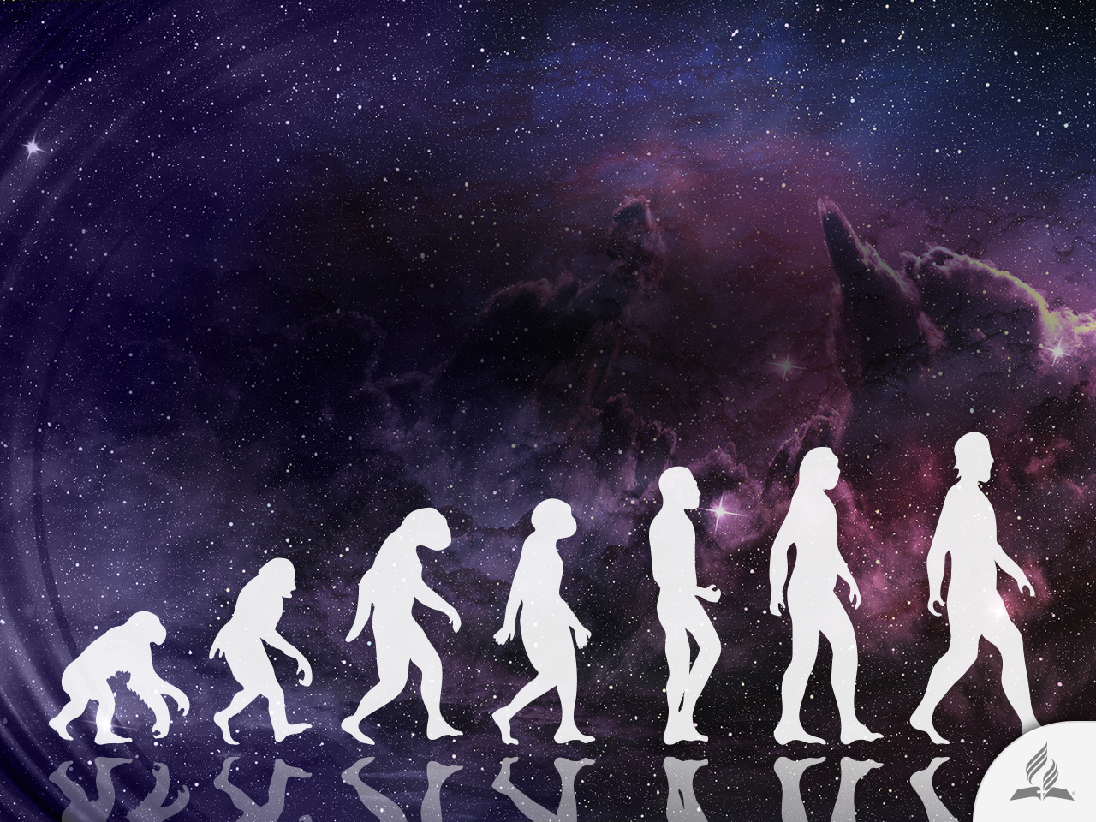
Des questions importantes sur la vie
Face à ces questions existentielles, des philosophes, des écrivains et des penseurs tentent inutilement de répondre à la clameur instinctive du cœur humain.
Beaucoup d'entre eux voient dans la théorie de l'évolution une option valable pour comprendre la vie.

Slide 6

La longue recherche d’un mécanisme évolutif
THÉORIES ET DATES | PRINCIPAUX DÉFENSEURS | CARACTÉRISTIQUES
Lamarckisme 1809-1859 | Lamarck | La fonction crée l’organe ; les caractères acquis sont transmis à la descendance.
Darwinisme 1859-1894 | Darwin, Wallace | La sélection naturelle agit sur de petits changements, entraînant la survie des plus aptes. Hérédité par gemmules.
Mutationnisme 1894-1922 | Morgan, de Vries | Évolution discontinue par mutations héréditaires de grande ampleur. Sélection naturelle moins importante.
Néodarwinisme (théorie synthétique) 1922-1968 | Chetverikov, Dobzhansky, Fisher, Haldane, Huxley, Mayr, Simpson, Wright | Attitude unanime : les mutations génétiques et la sélection naturelle sont les facteurs de l’apparition de nouvelles formes. Reconnaissance de l’importance des populations. En accord avec la classiﬁcation traditionnelle.
Diversiﬁcation des idées de 1968 à aujourd’hui | Eldredge, Gould, Grassé, Henning, Kauffman, Kimura, Lewontin, Patterson, Platnick | Multiplication des idées contradictoires. Insatisfaction du néo-darwinisme. Accent mis sur la cladistique (systématisme phylogénétique). Recherche d’une cause à la complexité de la nature.

Slide 7
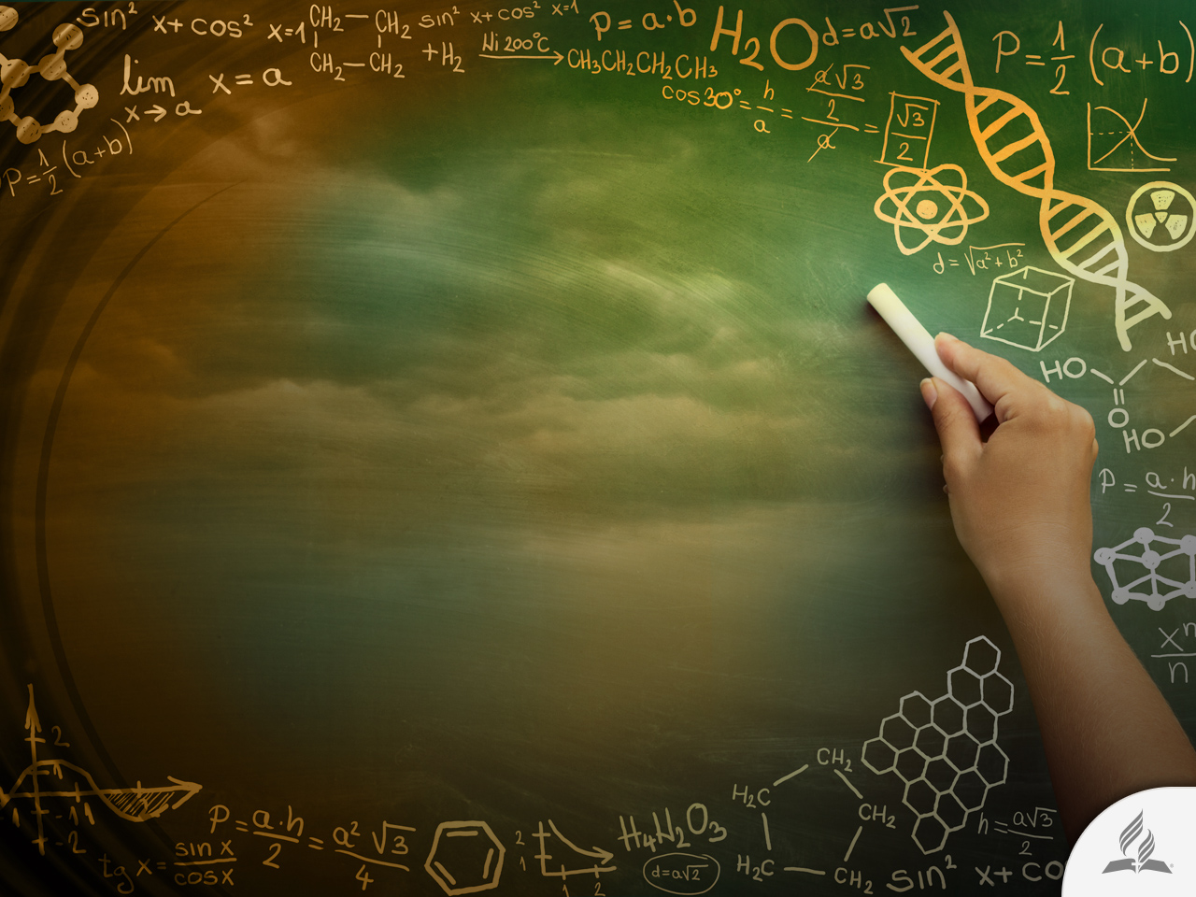
INDICES SCIENTIFIQUES EN FAVEUR DE DIEU

Slide 8
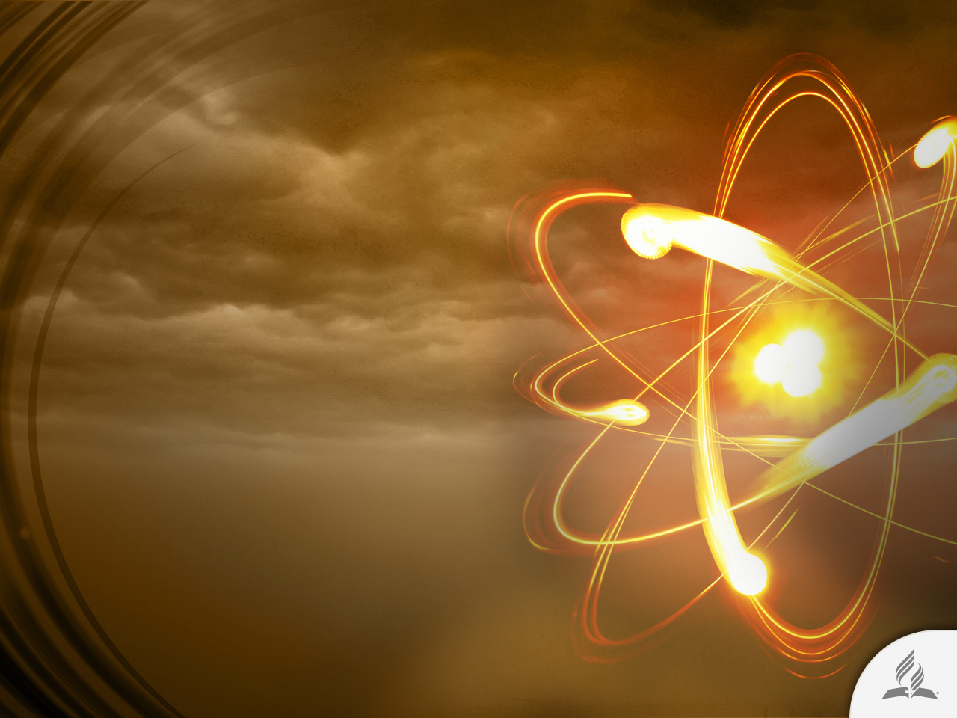
1. Matière
Pourquoi la matière est-elle organisée en particules subatomiques qui suivent des lois leur permettant de former plus de 100 éléments pour produire la matière de l’univers, ainsi que les molécules et les modiﬁcations chimiques nécessaires à la vie ?
De plus, cette matière produit la lumière, qui nous permet de voir. La matière pourrait être simplement chaotique, sans lois. Les lois suggèrent une planiﬁcation intelligente.
Pourquoi ces particules subatomiques ont-elles souvent la masse exacte nécessaire, au millième près ?

Slide 9
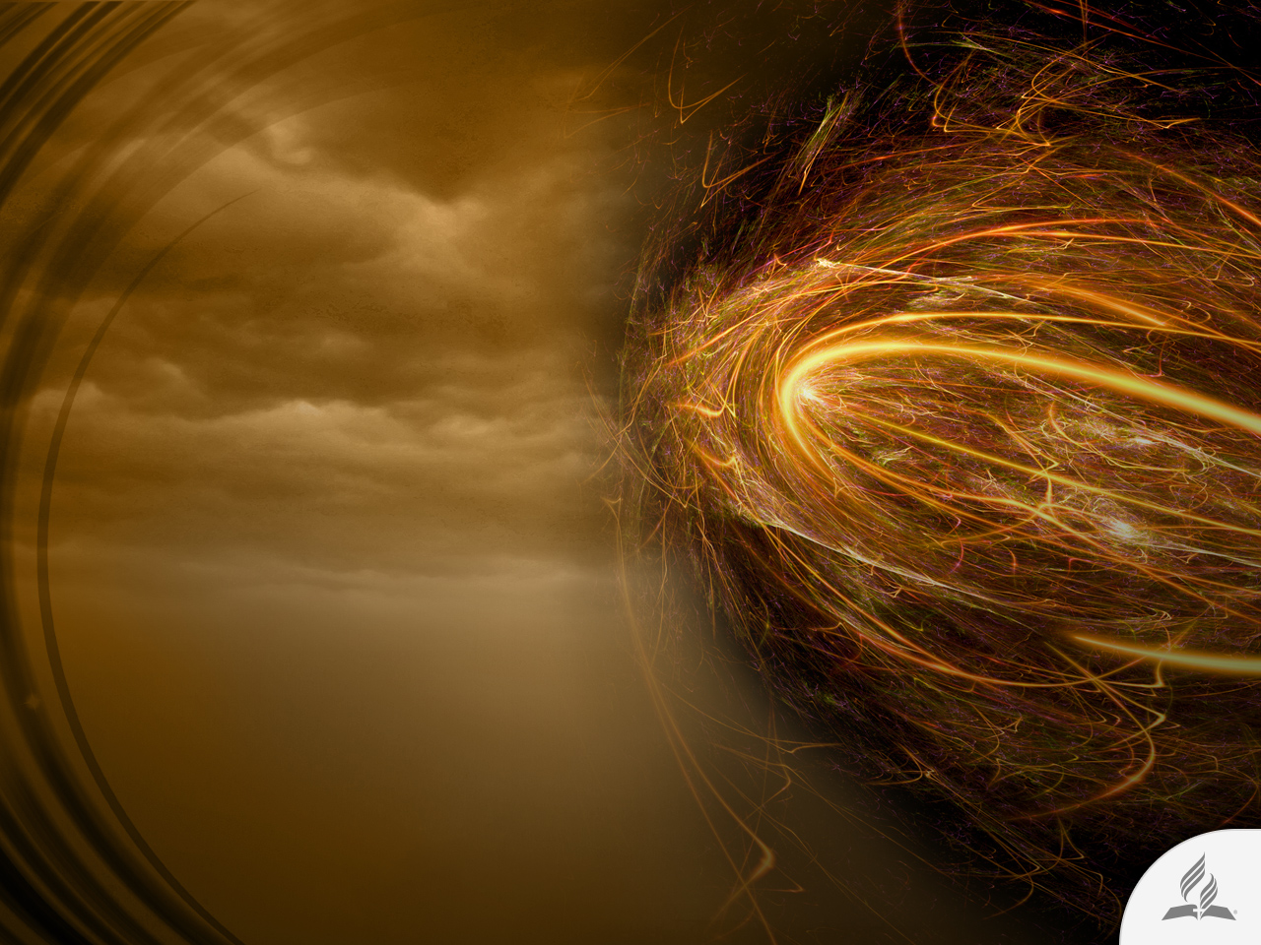
2. Forces
La valeur et le domaine d’action très précis des 4 forces fondamentales de la physique correspondent exactement à ce qu’il faut pour permettre un univers adapté à la vie. La force de gravité, parce qu’elle est liée à la force électromagnétique, doit être extrêmement précise, sinon le Soleil ne fournirait plus à la Terre la bonne quantité de chaleur. Une telle précision s’apparente beaucoup à un dessein de Dieu.

Slide 10
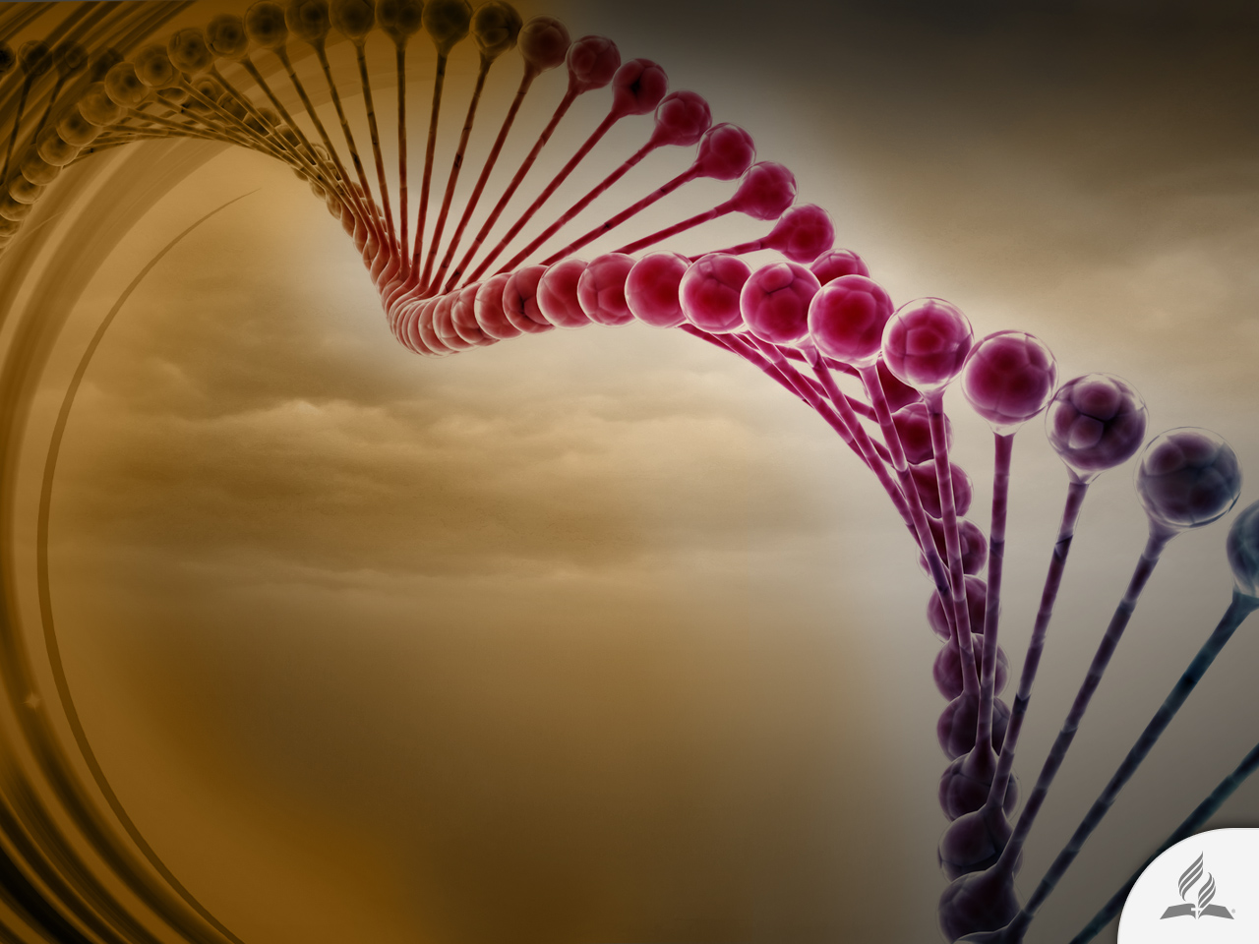
3. Vie
Les organismes vivants les plus simples sont si compliqués et si complexes qu’il ne semble pas possible qu’ils aient pu apparaître sans une planiﬁcation intelligente.
Cette complexité concerne l’ADN, les protéines, les ribosomes, les voies biochimiques, le code génétique et la capacité à reproduire tout cela, sans oublier un système de correction et de montage pour dupliquer l’ADN.

Slide 11
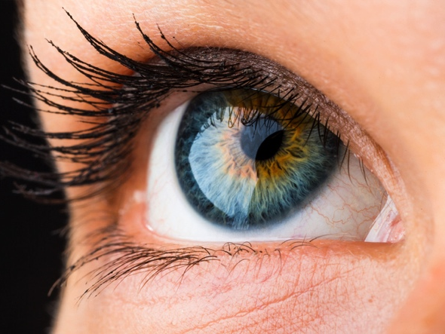
4. Organismes
Dans tous les organismes, on trouve de nombreux systèmes à complexité irréductible. Ceux-ci possèdent des éléments interdépendants qui ne peuvent fonctionner tant que tous les éléments nécessaires ne sont pas présents. Le mécanisme automatique de mise au point et de réglage du temps de pose de l’œil comme la complexité de notre cerveau, etc., en sont des exemples. Pris isolément, les éléments de ces systèmes sont inutilisables et n’ont aucune valeur de survie pour l’évolution ; il faudrait donc une planiﬁcation par un concepteur.

Slide 12

5. Temps
Les chiffres avancés pour l’âge de la Terre et de l’univers sont bien trop faibles pour que les événements improbables envisagés pour l’évolution aient pu se produire. Des calculs montrent que les quatre milliards d’années de la Terre sont des milliers de milliards de fois trop courts par rapport au temps moyen nécessaire à la production par le hasard d’une seule protéine spéciﬁque. Dieu semble indispensable.

Slide 13
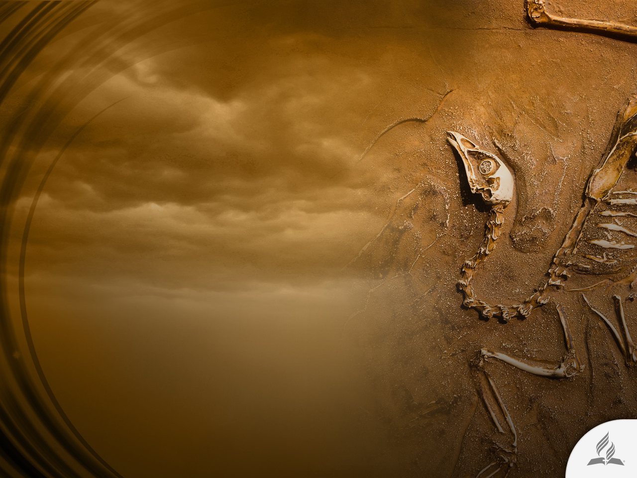
6. Fossiles
Pendant la plus grande partie du temps géologique, il ne s’est, en fait, produit pratiquement aucune évolution. Puis, soudain, vers la ﬁn, et durant moins de 2% de ce temps, la plupart des phylums animaux fossiles sont apparus lors de ce qu’on appelle l’explosion du Cambrien.
De plus, on ne trouve pas, juste avant, d’ancêtres signiﬁcatifs pour ces phylums. De nombreux autres groupes majeurs surgissent tout aussi brutalement, comme s’ils avaient été créés. Les évolutionnistes proposent quelques intermédiaires, mais si l’évolution avait eu lieu, les archives fossiles seraient remplies de toutes sortes d’intermédiaires en cours d’évolution.

Slide 14
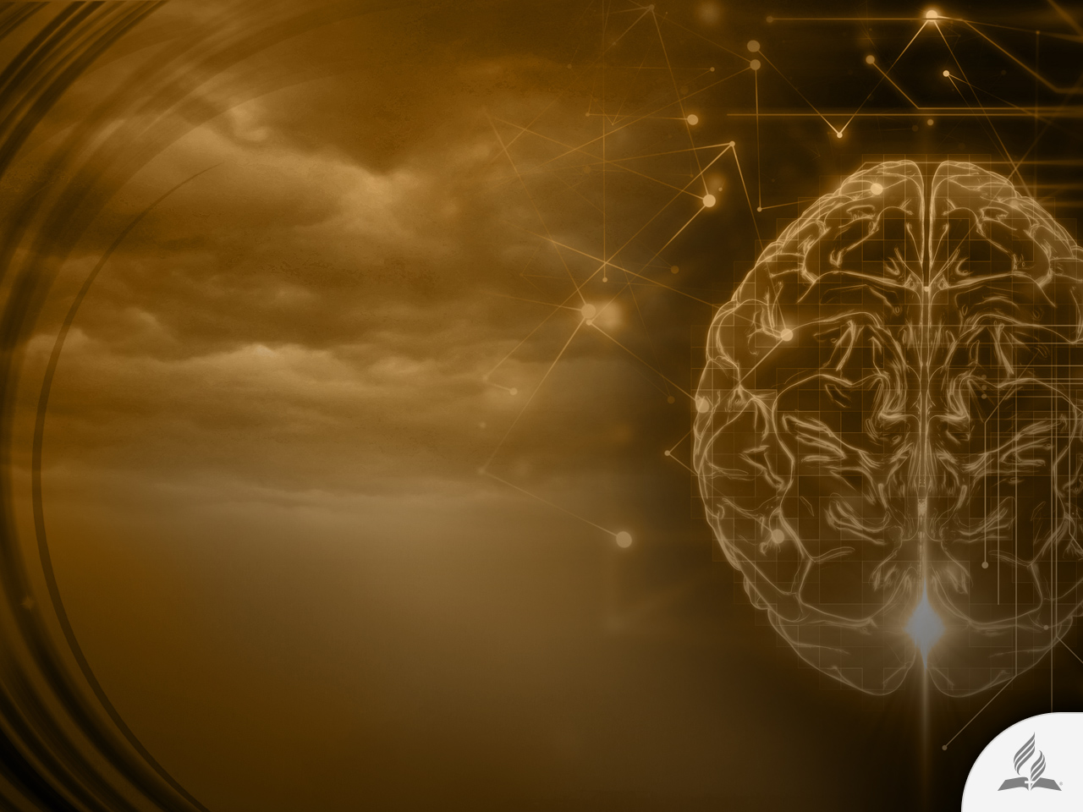
7. Esprit
L’esprit possède des caractéristiques que la science a beaucoup de mal à analyser. Et en tant que telles, elles témoignent à la fois d’une réalité qui dépasse le niveau naturaliste et d’un Dieu transcendant. Notre liberté de choix, si elle est réelle, comme on le croit généralement, est au-dessus des normes du principe scientiﬁque de relation de cause à effet.
Il existe d’autres facteurs comme notre conscience, notamment le sentiment d’exister, et notre sensation que la réalité a un sens. Il y a enﬁn la notion du bien et du mal, l’amour et la préoccupation pour les autres. On ne trouvera pas ces caractéristiques supérieures de l’esprit dans la matière ordinaire.

Slide 15
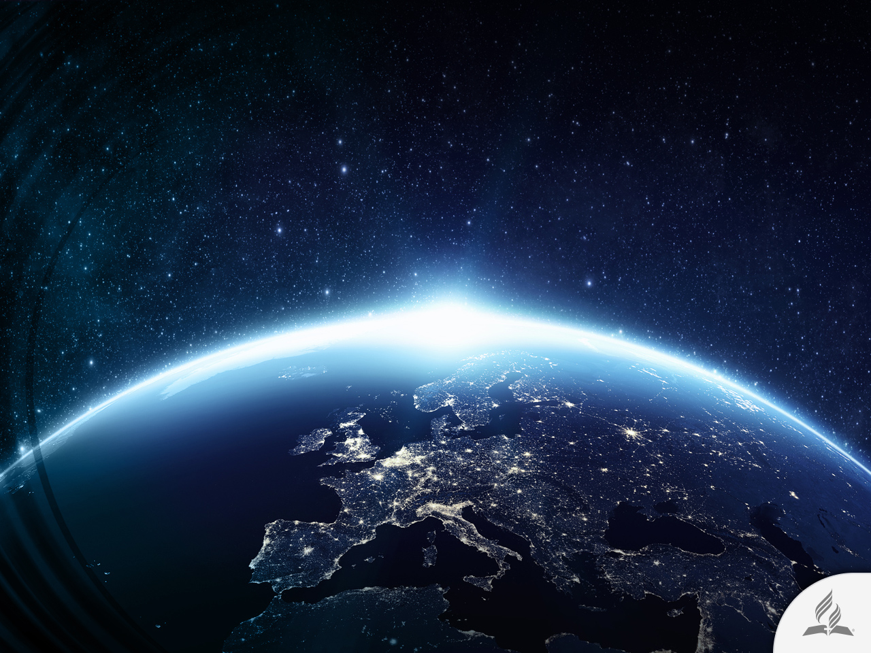
Récit biblique de la création
Que dit la Bible au sujet de l'origine de la vie et de notre planète ?

Slide 16
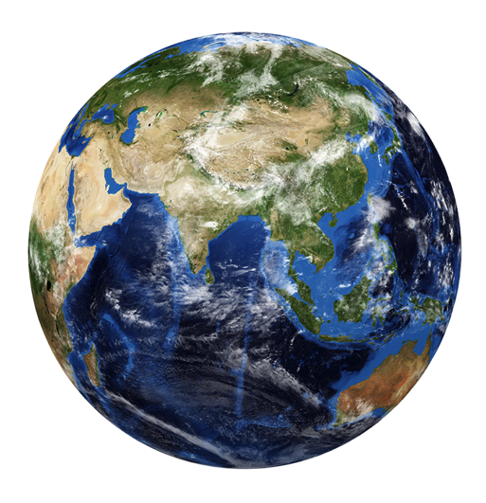
Au commencement
La Bible commence par une déclaration afﬁrmative : « Au commencement, Dieu créa les cieux et la terre. » (Genèse 1 : 1)
L’écrivain biblique ne se préoccupe pas de prouver que la création est vraie. Il ne discute ni n’argumente.
Il présente simplement le Dieu créateur et déﬁnit son œuvre créatrice.

Slide 17
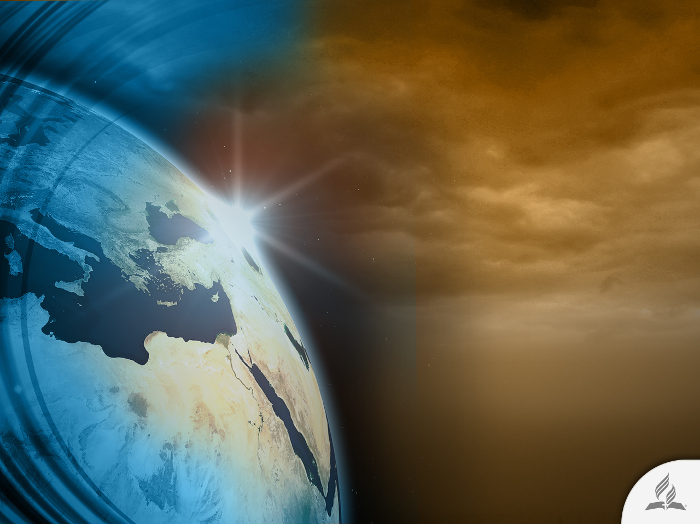
Ce qui se voit fut fait de ce qui ne se voyait pas
« Par la foi, nous comprenons que l’univers a été formé par la parole de Dieu, de sorte que le monde visible n’a pas été fait à partir des choses visibles. » (Hébreux 11 : 3)
Il n’y avait rien avant que Dieu ne crée l’univers. Il est le commencement de tout. Avant Dieu, rien n’existait. Il créa tout de rien.

Slide 18
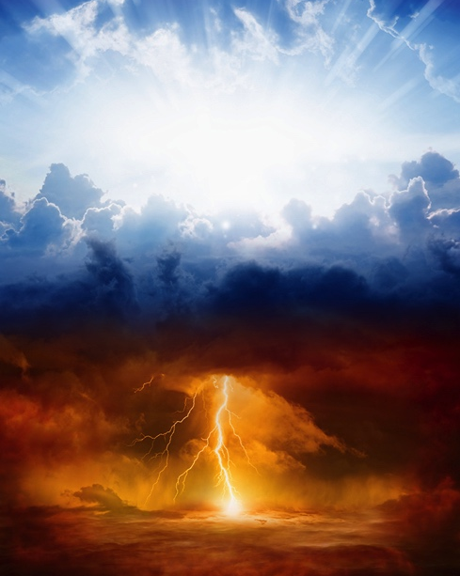
Les cieux sont des témoins muets du pouvoir de Dieu
« Les cieux racontent la gloire de Dieu, et l’étendue manifeste l’œuvre de ses mains. Le jour en instruit un autre jour, la nuit en donne connaissance à une autre nuit. Ce n’est pas un langage, ce ne sont pas des paroles dont le son ne soit point entendu. » (Psaumes 19 : 1-4)
Ni parole, ni argument, ni philosophie ne sont nécessaires. Il sufﬁt de regarder en haut et de ne pas tergiverser avec sa propre raison. Un Créateur doit exister derrière quelque chose de si grand, de si beau et dessiné avec tant de perfection.

Slide 19
Comment Dieu ﬁ t-il l’univers ?
« il a créé la terre par sa puissance, il a fondé le monde par sa sagesse, il a étendu les cieux par son intelligence. À sa voix, les eaux mugissent dans les cieux, il fait monter les nuages des extrémités de la terre, il produit les éclairs et la pluie, il tire le vent de ses trésors. » (Jérémie 51 : 15-16)

Slide 20

LA PAROLE A ÉTÉ FAITE CHAIR

Slide 21
Hors de portée humaine
« Au commencement était la Parole, et la Parole était avec Dieu, et la Parole était Dieu. Elle était au commencement avec Dieu. Toutes choses ont été faites par elle et rien de ce qui a été fait n’a été fait sans elle. […] Et la Parole a été faite chair, et elle a habité parmi nous, pleine de grâce et de vérité ; et nous avons contemplé sa gloire, une gloire comme la gloire du Fils unique venu du Père. » (Jean 1 : 1-3, 14)
Jean afﬁrme que Jésus est le Verbe de Dieu et qu’il était avec lui au commencement de la création.

Slide 22

Tout vint par Jésus
« En lui ont été créées toutes les choses qui sont dans les cieux et sur la terre, les visibles et les invisibles, trônes, dignités, dominations, autorités. Tout a été créé par lui et pour lui. » (Colossiens 1 : 16)

Slide 23
Jésus est Dieu
Affirmations directes
Il est éternel (Ésaïe 9 : 6 ; Jean 1 : 1 ; Hébreux 13 : 8 ; Michée 5 : 2)
Il est omniprésent (Matthieu 18 : 20 ; 28 : 20)
Il est omniscient (Colossiens 2 : 3 ; Jean 2 : 24 ; 16 : 30)
Il est omnipotent (Jean 5: 19 ; Hébreux 1 : 3)
Affirmations indirectes
« Toute la plénitude de la divinité » (Colossiens 2 : 8-10)
« Dieu au-dessus de toutes choses » (Romains 9 : 5)
« Ton trône, ô Dieu » (Hébreux 1 : 7-8)
« Le Dieu véritable » (1 Jean 5 : 20)
« Notre grand Dieu » (Tite 2 : 13)

Slide 24
Jésus est-il Jéhovah ?
NOM | JÉHOVAH | JÉSUS
Le premier et le dernier | Ésaïe 44 : 6 | Apocalypse 1 : 17
Le Scrutateur | Jérémie 17 :10 | Apocalypse 2 : 18, 22
Le bon berger | Ézéchiel 34 :15-16 | Jean 10 : 14-15
Le Rédempteur | Psaumes 19 : 14 ; Ésaïe 47 : 4 | Colossiens 1 : 14 ; Romains 3 : 24
La Vérité | Jérémie 10 :10 | Jean 14 : 6

Slide 25
Un Être humain-divin : Philippiens 2 : 5-8
« Ayez en vous les sentiments qui étaient en Jésus Christ, lequel, existant en forme de Dieu, n'a point regardé comme une proie à arracher d'être égal avec Dieu, mais s'est dépouillé lui-même, en prenant une forme de serviteur, en devenant semblable aux hommes; et ayant paru comme un simple homme, il s'est humilié lui-même, se rendant obéissant jusqu'à la mort, même jusqu'à la mort de la croix. »

Slide 26
Sa Parole est puissante
« Les cieux ont été faits par la parole de l'Éternel, Et toute leur armée par le souffle de sa bouche. Il amoncelle en un tas les eaux de la mer, Il met dans des réservoirs les abîmes. » (Psaumes 33 : 6, 7)
Ici une question surgit : si, lorsqu'il n'existait rien, tout vint à exister par le pouvoir de la parole de Dieu, comment pourrait-il ne pas restaurer la vie d'une personne pensant qu'il n'y a pas d'issue à sa situation ?

Slide 27
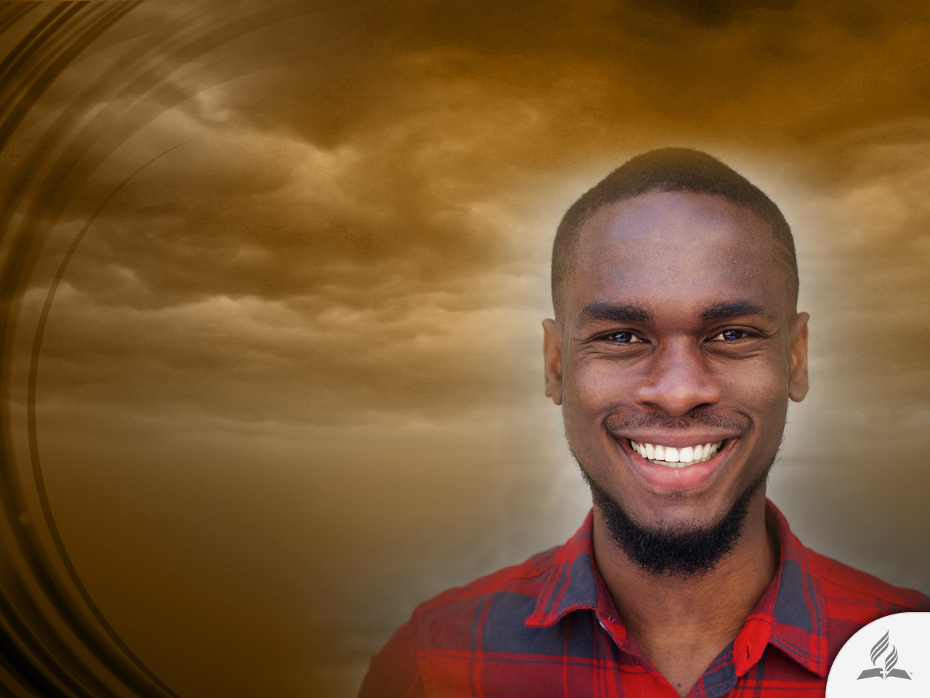
Vous pouvez devenir une nouvelle création
« Si quelqu'un est en Christ, il est une nouvelle créature. Les choses anciennes sont passées; voici, toutes choses sont devenues nouvelles. » (2 Corinthiens 5 : 17)

Slide 28
Sommaire
Nombreux sont les hommes et les femmes sur cette planète qui se posent les mêmes questions : Que fais-je ici ? D'où je viens ? Où je vais ? Y a-t-il une vie après la mort ? Beaucoup d'entre eux voient dans la théorie de l'évolution une bonne option pour comprendre la vie.
La matière, les forces, la vie, les organismes, le temps, les fossiles et l'esprit sont des preuves importantes en faveur de la Création divine.
La Bible dit que Dieu créa le monde.
Le grand Créateur est venu sur ce monde dans la personne de Jésus.
Notre puissant Seigneur a le pouvoir de créer le monde et aussi de changer votre vie.

Slide 29

De l'athéisme au christianisme
Il était athée lorsqu'il étudiait à l'Université de Cambridge mais il trouva le Seigneur à travers la science.
« J'ai commencé à réaliser que l'athéisme repose sur une base d'évidences peu satisfaisante. Les arguments que j'avais trouvé une fois audacieux, décisifs et concluants devinrent sinueux, hésitants et incertains. »

Slide 30
De l'athéisme au christianisme
« L'opportunité de parler avec des chrétiens de leur foi m'a fait comprendre que je ne connaissais que relativement peu sur leur religion, que j'avais connu principalement à travers les descriptions pas très exactes de ses détracteurs, comme le logicien britannique Bertrand Russel et le philosophe social allemand Karl Marx.
J'ai aussi commencé à me rendre compte que ma supposition de la connexion inexorable et automatique entre les sciences naturelles et l'athéisme était plutôt naïve et non avertie. L'une des choses les plus importantes que j'ai du confronter, après ma conversion au christianisme, a été le dételage systématique de ce lien. Désormais je regardais les sciences naturelles d'une perspective chrétienne et essayais de comprendre pourquoi les autres ne partageaient pas cette perspective. »

Slide 31
De l'athéisme au christianisme
Il possède à l'heure actuelle trois doctorats de l'Université d'Oxford : un en biophysique moléculaire pour ses recherches sur les membranes biologiques ; un autre en Divinités de la Faculté de Théologie (2001) pour son travail dans le domaine de la théologie historique et systématique ; et un autre en Lettres de la Division d'Humanités (2013) pour ses recherches en histoire des idées, plus précisément en ce qui concerne la science et la religion.
Il est aussi membre de la Société Royale pour la Promotion des Arts, des Manufactures et du Commerce (FRSA, pour ses sigles en anglais).
« Dieu est mon oxygène spirituel, j'aurais beaucoup de mal à prospérer sans croire en Dieu. »

Slide 32
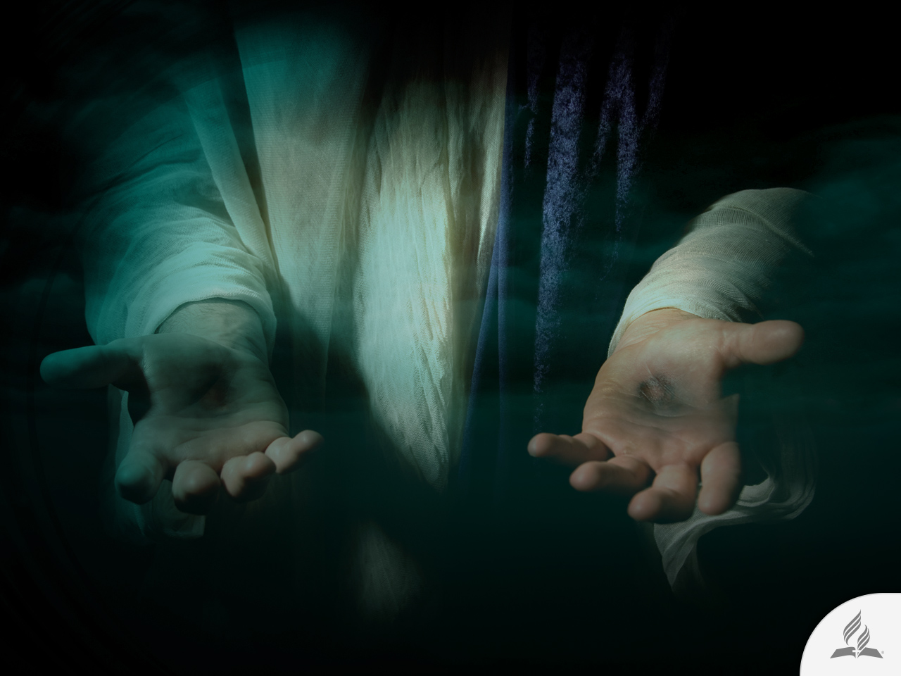
Ma décision
La Bible dit : « Mon fils, donne-moi ton coeur, Et que tes yeux se plaisent dans mes voies. » (Proverbes 23 : 26)
Êtes-vous prêt à donner votre coeur à Jésus et lui permettre ainsi de changer votre vie ?

Slide 33
Le sujet suivant :
POURQUOI LA DOULEUR, LA SOUFFRANCE ET LA MORT ?
De retour à la Genèse
Dieu a-t-il créé un être mauvais ?
Résultats de la désobéissance
L’empreinte de la mort
L'unique chemin

